Slide 1


Slide 2


DB
基于 Append Only 文件系统的 B+ 树存储引擎
马迎春 李苗进 魏祥威 薛昕磊

Slide 3

01
项目介绍
目
02
项目思路
录
03
项目实现
contents
04
项目结论

Slide 4
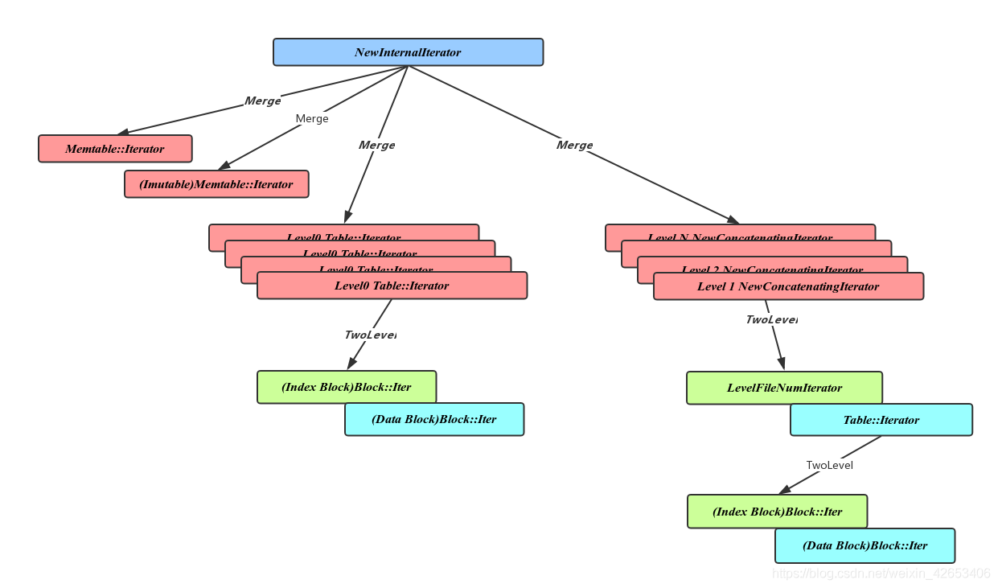
项目介绍
磁盘顺序写速度 > 随机写
Append Only 文件系统
LSM Tree(Log Structured Merge Tree)
劣势：读取需要多层依次读取，速度较慢,
Iterator接口调Next的时候，本质上是对mem，imm，level0的所有sst和更高层每一层的一个sst做多路归并，比较费

Slide 5
项目介绍
B+ Tree
优势：高度“矮胖”，读取速度更快，Iterator扫全表操作很高效
适用场景：读多写少
项目目标
传统 B+ 树存储引擎一般使用随机写
探索 B+ Tree 和 Append Only 文件系统结合的可行性
想要在append-only的前提下去优化Iterator的效率
实现一个 KV 存储引擎，并提供 Get、Put、Del、Iterator（Scan）、Snapshot 接口。

Slide 6
01
项目介绍
目
02
项目思路
录
03
项目实现
contents
04
项目结论

Slide 7
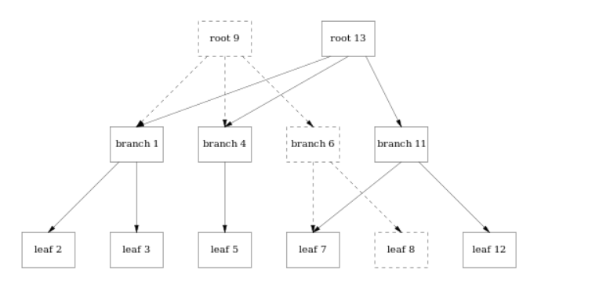
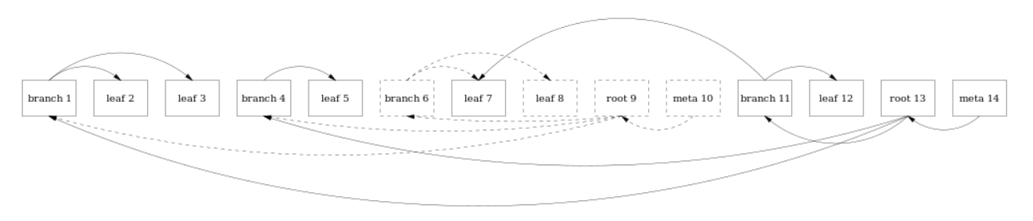
2.1 存储策略
与传统 B+ 树的内存结构相同
page 全部 copy-on-write
磁盘上page顺序存储
通过文件名和offset来定位磁盘上的page

Slide 8
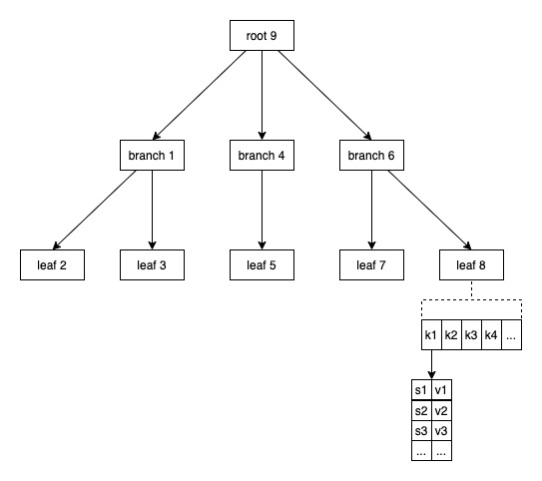
2.2 多版本写入更新策略
user_key 多版本 (seq)、page 本质上也多是版本，每次append 新的 page 相当于新追加了一个新版本
stale 的 page 和 key 需要被 gc 掉
user_key 的多版本支持了 snapshot 接口的实现

Slide 9
01
项目介绍
目
02
项目思路
录
03
项目实现
contents
04
项目结论

Slide 10
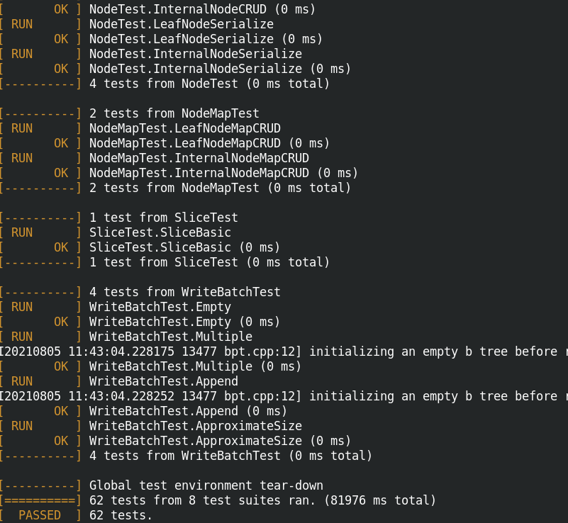
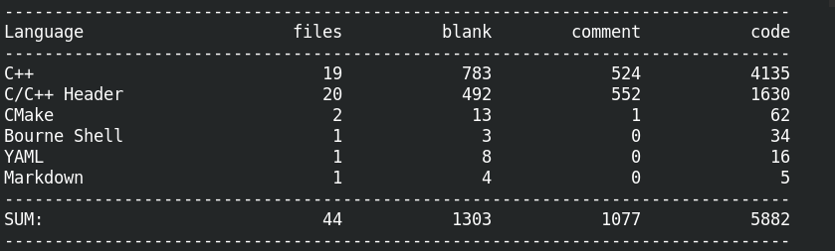
3 项目实现
出于项目简洁性考虑，使用 leveldb 作为存储 page 的地方（page_id 作为 key，page content 序列化后作为 value），而不是直接写文件，（这样 page 的 gc 就由 leveldb 的 compaction 天然完成了）
完成了62项正确性测试，包括数据库重启/数据校验等

Slide 11
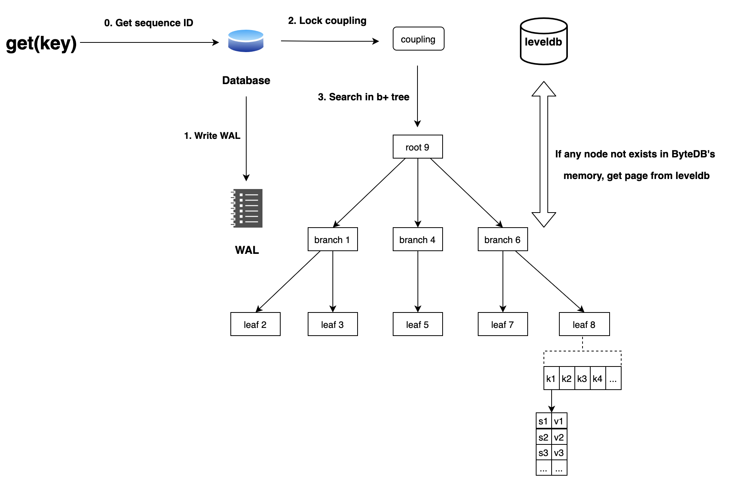
3.1 Get
0. 获取 Sequence ID
1. 将本次 Get 请求写入 WAL
2. 对b+tree lock coupling加锁
3. 在 B+ 树中查找，发现不在 BCDB 内存的page时从Leveldb 中获取上来

Slide 12
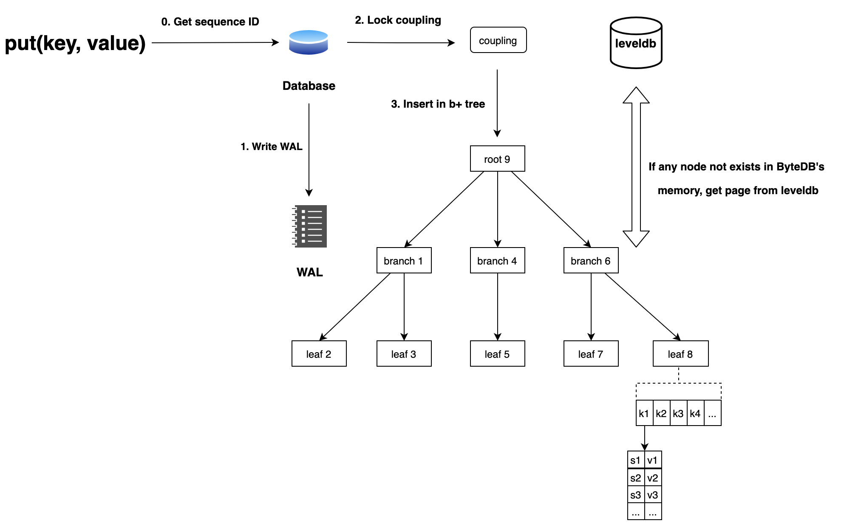
3.2 Put
0. 获取 Sequence ID
1. 将本次 Put 请求写入 WAL
2. . 对b+tree lock coupling加锁
3. 在 B+ 树中插入，发现不在BCDB内存的page时从 Leveldb中获取上来，如果哪个page进行了修改则标记为dirty

Slide 13
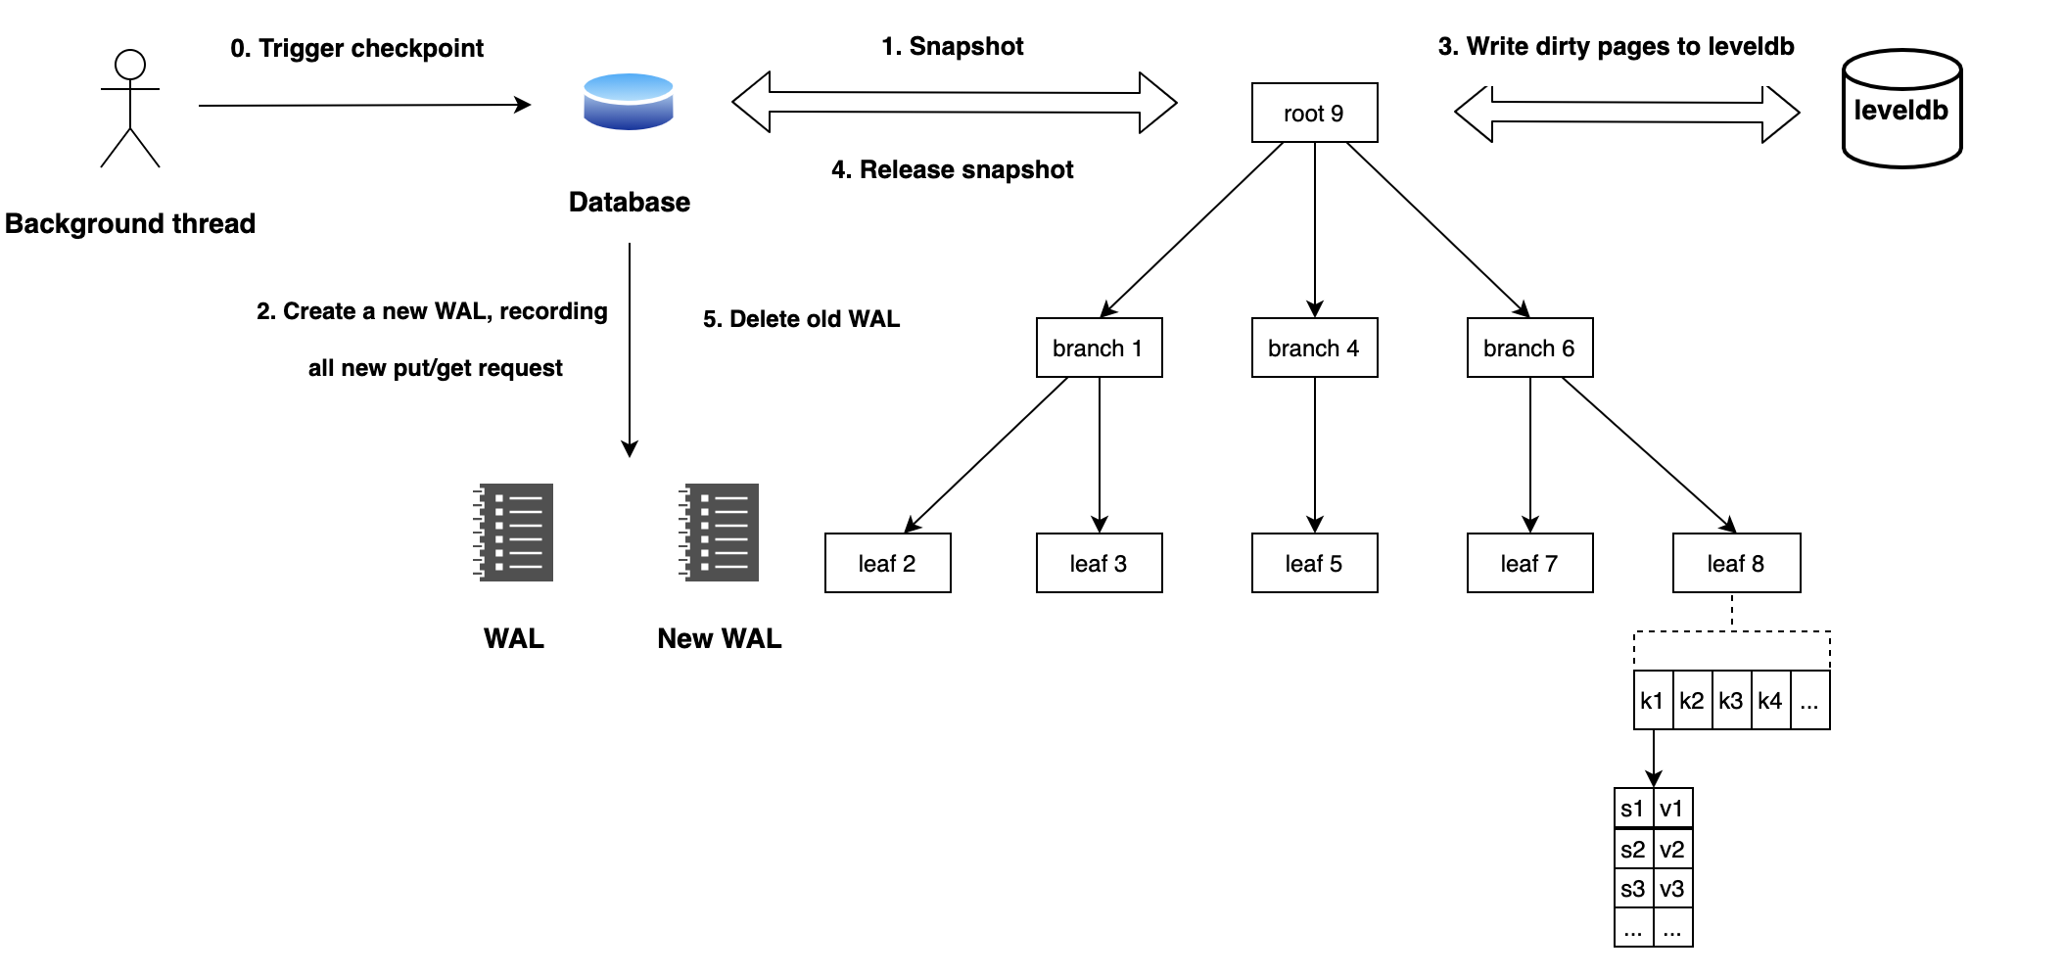
1.在snapshot开始之前需要新开一个wal文件，然后对整个db加锁，让Writer指针指向新的wal文件（后续的写入写到新的wal文件），然后对树做一个snapshot。然后放锁。开始checkpoint
3.3 Checkpoint
2. 因为做checkpoint实际上是遍历内存中的这个树，同时把dirty page写进leveldb，然后标记为not dirty。在开始checkpoint之前首先要对内存中的这个树take snapshot。（checkpoint遍历树的过程中，有写入对树的page进行修改的话就copy on write，这样checkpoint线程看到的就是一个consistent的snapshot，并且不影响同时的写入）
3. checkpoint遍历完成后需要对leveldb GetDurableSnapshot。每次重启后都需要从上一次完整checkpoint后leveldb 的durable_snapshot中读取page来恢复这个树，并回放wal。（避免出现checkpoint做到一半进程挂了，恢复树时读取的page一些是上一次ckeckpoint写入的，一些是未完成的checkpoint写入的，会造成数据丢失）
4. 在checkpoint把page写入leveldb过程中，如果是新split出来的page，那么需要记录next_page_id这个meta到leveldb中（page_id的分配是单调递增的）
在完成checkpoint后，还需要往leveldb写入一些meta（LastCheckpointSnapshotSeq，LogFileNumber，LastSeqInLastLogFile）。最后release上一次checkpoint完成后leveldb的durable_snapshot，并删除旧的wal文件。

Slide 14
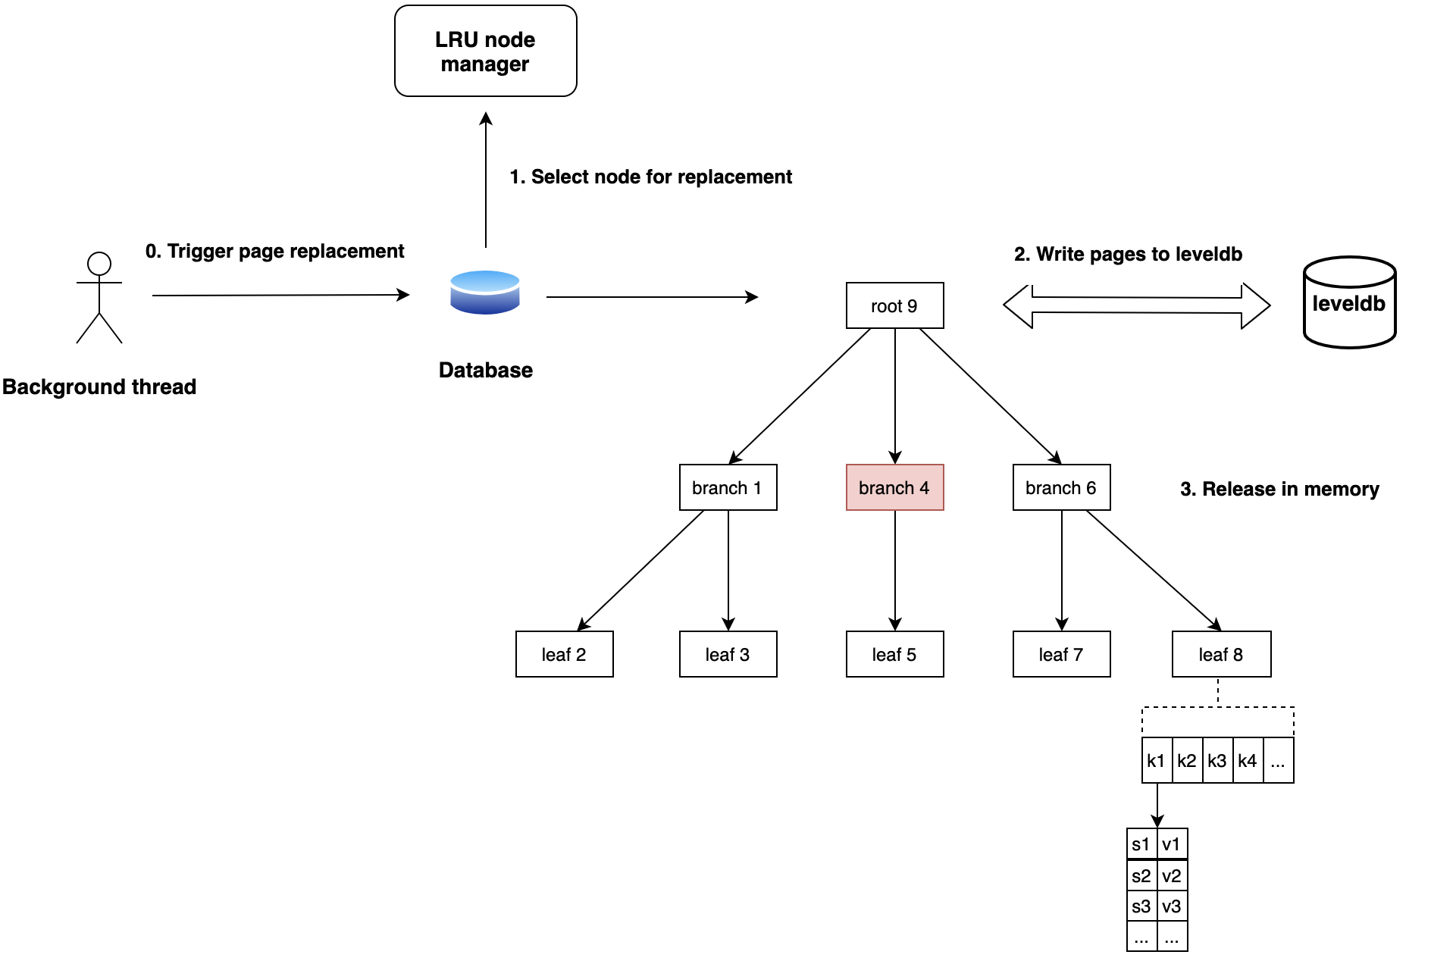
3.4 Node Replacement
0. 后台线程触发页面置换
1. 调用 LRU node 管理器获取替换 node ID
2. 在 Leveldb 中写入 page
3. 在内存中释放 page content

Slide 15
3.5 Recover
回放wal，如果有的page没有存在于内存中则从leveldb中读取（这里读的是上一次完整checkpoint后做的durable_snapshot。回放完成以后对leveldb的所有读取都是读最新。）

Slide 16
01
项目介绍
目
02
项目思路
录
03
项目实现
contents
04
项目结论

Slide 17
Part 4: 项目结论

Slide 18


